Slide 1

Data Science Bootcamp
CERTIFICATION
Krouma Mamadou
Notes:
Bonsoir,
Ce soir nous allons parler d’un sujet d’actualité
On va parler de la sécurité routière, plus précisément la sécurité routière des 2 roues à paris.

Slide 2

BLOCK 1
Kayak

Slide 3
Kayak
Contexte
Méthodologie
Démonstration
Livrables
Notes:
-Contexte et problématique
-notre approche data et solution sur ce problématique
-un petit démo de notre application

Slide 4
Contexte
70% des utilisateurs qui planifient
leur séjour apprécient avoir des informations sur leurs destinations.
Kayak a été racheté par
Booking holdings.

Slide 5
Méthodologie
Méthodologie
Solutions techniques
Web scrapping
Modélisation de base de données
Hébergement dans le cloud
Récupérer la donnée sur 35 meilleures destinations en France (One Week In.com);
Associer des coordonnées géographiques aux destinations (Nominatim);
API (request) pour obtenir les données météo à partir de OpenWeatherAPI;
Meilleurs (5 ou 20) destinations selon la pluviométrie dans les 7 prochains jours;
Obtenir les informations sur les 10 meilleurs hôtels dans chaque destination;
Créer une base de données (SQLAlchemy) et charger les données dans le cloud (AWS RDS).

Slide 6
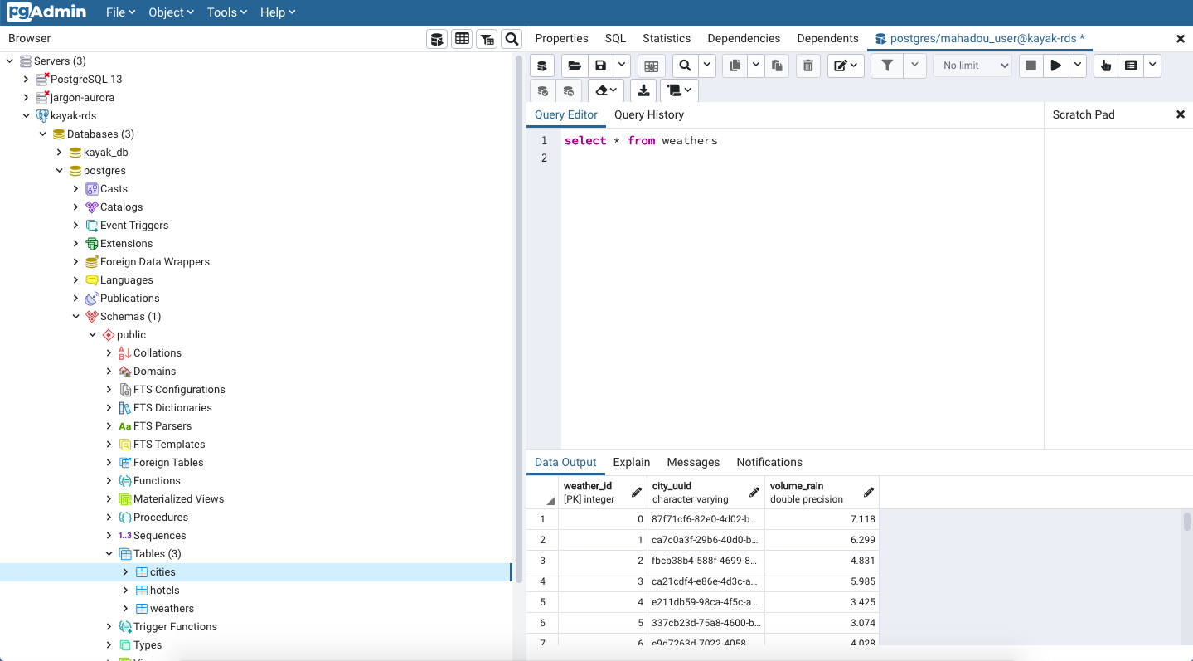
Démonstration
Notes:
Point de départ Jedha

Slide 7
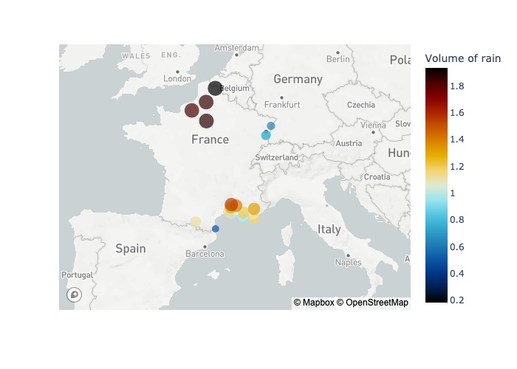
Livrables
S3 bucket :
kayak-mahadou
hotels_booking.csv, weather_data.csv
RDS point d’entrée (pare-feu) :
kayak-rds.c5afczbafc6p.eu-west-3.rds.amazonaws.com

Slide 8
BLOCK 2
Speed dating

Slide 9
Speed dating
Contexte
Méthodologie
Exploration
Résultats
Notes:
-Contexte et problématique
-notre approche data et solution sur ce problématique
-un petit démo de notre application

Slide 10
Contexte
Objectif, comprendre l’amour et les facteurs qui permettent la prise de décision et l’obtention d’un second rendez-vous d’un des deux côtés de la table.
Speed dating, base de données populaire sur kaggle pour des sujets d’analyses de données.

Slide 11
Méthodologie
Méthodologie
Solutions techniques
Exploration de données
Matrice de corrélation
Récupérer la donnée sur Kaggle;
Analyse générale de donnée;
Vérification de quelques aprioris,
Analyse des facteurs d’obtention d’un second rendez-vous.

Slide 12
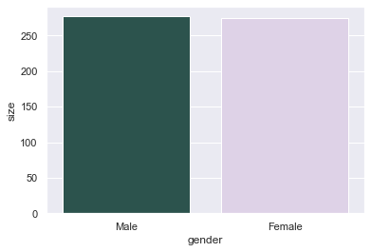
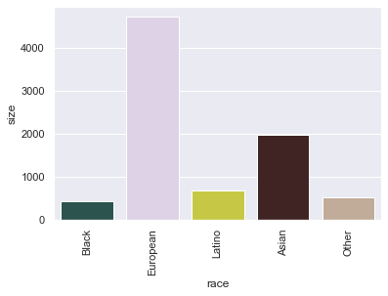
Exploration
+ 8000 rendez-vous 195 paramètres 552 participants

Slide 13
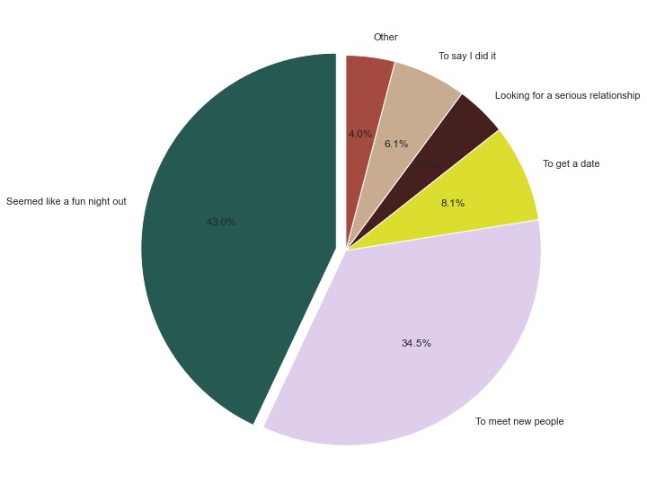
Résultats
Moins vous en attendez, plus vous en avez.

Slide 14
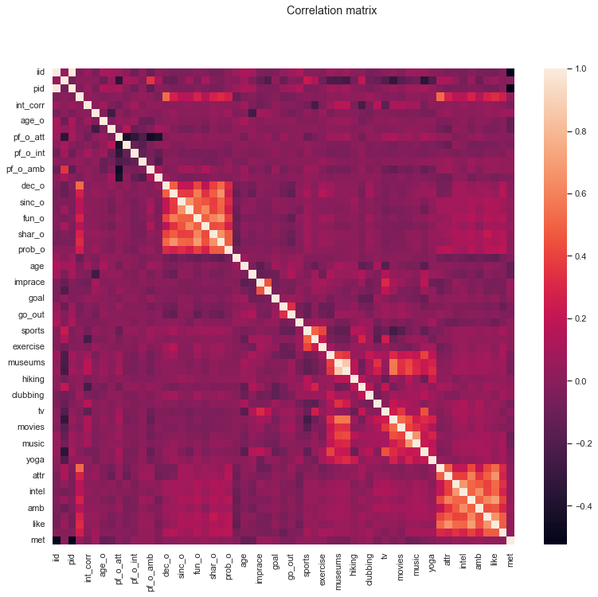
Résultats (suite)
Prise de décision principalement basée sur les attributs de la personne.
Homme :
femme fun (42%),
attirante (44%)
Femme :
homme attirant (52%),
fun (42%)

Slide 15
BLOCK 3
Walmart - Rate - Uber

Slide 16
ML project
(Walmart - Rate - Uber)
Contexte
Méthodologie
Démonstration
Livrables
Notes:
-Contexte et problématique
-notre approche data et solution sur ce problématique
-un petit démo de notre application

Slide 17
Contexte
Objectif, prédire des indicateurs comme le taux de conversion ou la quantité de vente d’un produit.
Analyse prédictive de données structurées par l'intelligence artificielle. Trois projets différents dont Walmart Sales et Rate conversion competition.

Slide 18
Méthodologie
Workflow
Charger la donnée
Explorer la donnée
Pré-traiter la donnée
Sélectionner les paramètres et la cible du modèle
Entraîner et tester
le modèle
Optimiser le modèle
Prédire sur de nouvelles données

Slide 19
Walmart
150 lines
Model : LinearRegression()
Etape :
Entraîner modèle
Prédire train, test
Evaluer modèle
Importance des paramètres
Score (R2) : 92% test
Target : weekly sales
Preprocessing :
Supprimer nan dans target
Décomposer la date
Supprimer outliers
Pipeline var. catégorielles
Pipeline var. numériques
Validation croisée
GridSearch
Dataset
Modelling
Feature engineering
Optimization

Slide 20
Rate conversion
+280.000 lines
Model 1 : LogisticRegression()
Model 2 : RandomForest()
Target : converted
Preprocessing :
Sélectionner les paramètres
Convertir en tableau (numpy)
Pipeline de preprocessing
Sélectionner meilleur modèle
Pré-traiter les données de test
Prédire le taux de conversion
Dataset
Modelling
Feature engineering
Compétition

Slide 21
BLOCK 4
Disaster tweet

Slide 22
Disaster tweet
Contexte
Exploration
Résultats
Notes:
-Contexte et problématique
-notre approche data et solution sur ce problématique
-un petit démo de notre application

Slide 23
Contexte
Détection automatique des tweets de catastrophes naturelles

Slide 24
Méthodologie
Exploration
Preprocessing
Stop word
wordcloud
Splitter donnée
Tokenization
Padded sequence
Train_test_split
Modelling
CNN model :
Embedding → Conv1D → Dropout → MaxPolling1D → Flatten → Dense → Dropout → Dense

Slide 25
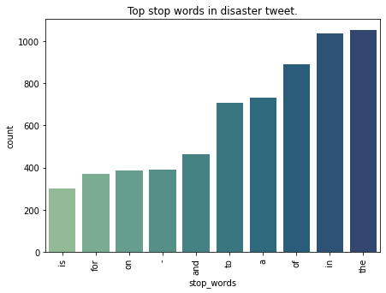
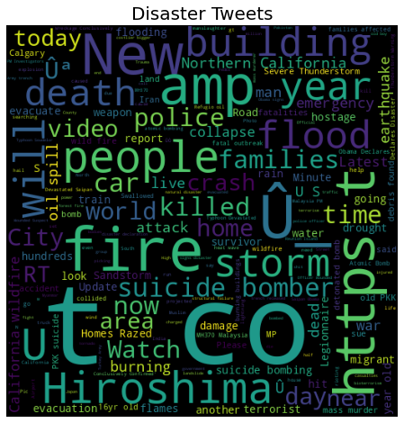
Exploration

Slide 26
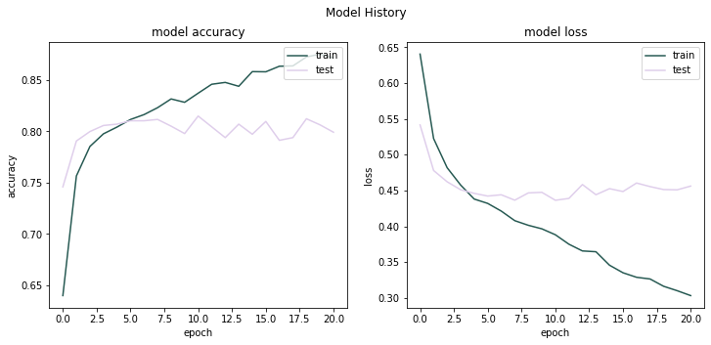
Résultats

Slide 27
BLOCK 5
Deployment

Slide 28
Deployment
Contexte
Méthodologie
Démonstration
Livrables
Notes:
-Contexte et problématique
-notre approche data et solution sur ce problématique
-un petit démo de notre application

Slide 29
Contexte
Objectif, déploiement d’un modèle en ligne sous forme d’une API avec une documentation.
Mise en production, modèle de machine learning de prédiction de la qualité du vin.

Slide 30
Méthodologie
Prérequis
Créer un environnement virtuel et initialiser le dépôt git.
Entraîner modèle
Entrainement du modèle afin de mieux comprendre la problématique
Créer l’application (API)
Application flask, deux endpoints (fetchData & predict), méthode POST
Documentation
Swagger documentation with flask-restx
CI/CD
Intégration continue depuis Heroku, met à jour la dernière version à chaque chargement sur la branche master.
Déploiement
Déploiement sur heroku

Slide 31
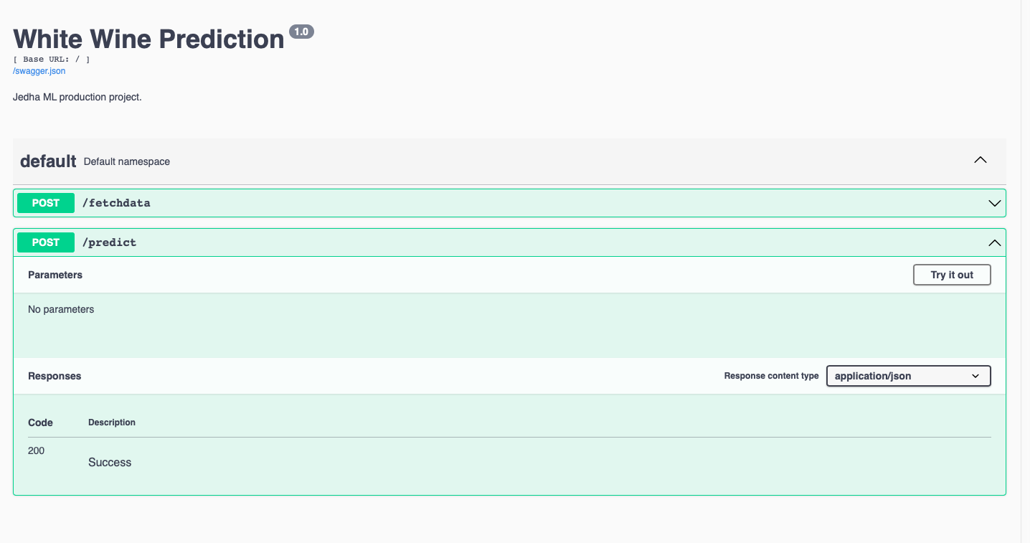
Démonstration
Notes:
Point de départ Jedha

Slide 32
Livrables
API
https://jedhamlproduction.herokuapp.com
Github
https://github.com/MKrouma/Jedha_ML_PROD

Slide 33
BLOCK 6
2R

Slide 34
Deployment
Contexte
Méthodologie
Démonstration
Livrables
Notes:
-Contexte et problématique
-notre approche data et solution sur ce problématique
-un petit démo de notre application

Slide 35
Contexte
Objectif, fournit une signalisation (géographique) en temps réel à l’utilisateur.
Projet personnel, avec Gabriel et Riadh, travail sur les zones dangereuses pour les engins à deux roues dans le département de Paris.

Slide 36
Méthodologie
Acquérir la donnée;
Explorer la donnée;
Entraîner des modèles;
Tuner le meilleur modèle.
Générer les sorties du modèle;
Désigner l’application web;
Développer l’application web;
Assurer le backend;
Mettre en production;
Déployer sur heroku.
Recherche
Développement

Slide 37
Démonstration
Notes:
Point de départ Jedha

Slide 38
Livrables
Application
https://paris-plus-sur.herokuapp.com

Slide 39

“Whoops !”
Un sage
Notes:
Proposer un chemin qui évite les zones à risques. Travailler sur un produit orienté expérience utilisateur. POC.

Slide 40

Merci,
à bientôt !

